Slide 1
Кафедра педагогики и психологии с курсом ПО
Тема Межличностное взаимодействие и стрессы в профессиональной деятельности
Лекция № 10 для студентов 3 курса, обучающихся по
специальности 33.05.01 - Фармация
Канд. психол. наук, доцент Артюхова Т.Ю.
Красноярск, 2016

Slide 2
План:
Межличностное взаимодействие в процессе деятельности. Психолого-педагогические аспекты взаимодействия в диадах фармацевт - руководитель, фармацевт - фармацевт, фармацевт - клиент и проч.
Психология конфликта: виды, стили поведения в конфликтной ситуации.

Slide 3
Актуальность темы
В любой из профессий, в т.ч. и медицинских, успешность профессиональной деятельности напрямую зависит от взаимопонимания и качества межличностных отношений: фармацевт - руководитель, фармацевт - фармацевт, фармацевт - клиент и проч. На занятии обучающиеся не только осваивают теоретические положения, но и осваивают эффективные способы и приемы поведения в конфликтных ситуациях.
Проблема конфликта достаточно актуальна как для личной жизни, так и профессиональной. Важно показать роль конфликтов в жизни человека, стили поведения в конфликтных ситуациях. Работая в сфере человек - человек, работники так или иначе познают этот феномен. Внутриличностный и межличностный конфликты - наиболее распространены.

Slide 9
МЛО
Формальные | Неформальные
Прием на работу Беседа главного врача с подчиненными Отношение между должностными лицами в рабочее время Назначение деловой встречи по телефону | Вечеринка, пикник Разговор по телефону двух друзей Поездка с друзьями

Slide 12
Социальные статусы личности

Slide 13
Социометрическая звезда Предпочитаемые Принятые Не принятые
Статус индивида в группе — это реальная социально-психологическая характеристика его положения в системе внутригрупповых отношений, степень действительной авторитетности для остальных участников

Slide 16
Психология межличностных отношений в малой группе

Slide 17
Малая группа представляет собой небольшое объединение людей (от 2-3 до 20-30 человек), занятых каким-либо общим делом и находящихся в прямых взаимоотношениях друг с другом
Условные или номинальные
Реальные
Лабораторные
Естественные (формальные и неформальные)
Референтная - Нереферентная

Slide 18
Функции управления деятельностью группы
Регулятивная,
Оценочная,
Санкционирующая,
Стабилизирующая

Slide 19
Стиль лидерства — это совокупность средств психологического воздействия, которыми пользуется лидер для оказания влияния на других членов группы, среди которых он имеет высокий статус.

Slide 20
подходы к изучению как руководства
1) качественный подход; К. Левин, 1939 2) поведенческий подход;
Авторитарный
Демократичный
Либеральный 3) ситуативный подход

Slide 21
Психологически развитой как коллектив считается такая малая группа, в которой сложилась дифференцированная система различных деловых и личных взаимоотношений, строящихся на высокой нравственной основе.

Slide 22
Коллективистские отношения
нравственность,
ответственность,
открытость,
коллективизм,
контактность,
организованность,
эффективность,
информированность

Slide 23
Дуглас Мак Грегор. Теории "X" и "Y" - теории мотивации и теории лидерства и стилей руководства
Теория "X"
1. Средний человек имеет врожденное отвращение к труду и будет стремиться его избежать, если есть такая возможность. 2. Большинство людей необходимо принуждать к труду, контролировать их и руководить ими под угрозой наказания, чтобы они могли сделать свой посильный вклад для достижения цели. 3. Работник склонен к тому, чтобы им руководили, он избегает ответственности, у него мало честолюбия, он желает быть защищенным во всем.

Slide 24
Теория "Y"
1. У человека нет врожденной антипатии к труду. Труд естественен, так же как и отдых.
2. Если человек идентифицирует себя с целями, то он воспитывает в себе самодисциплину и самоконтроль. Контроль со стороны и угроза наказания являются непригодными средствами.
3. Обязанность по отношению к поставке целей состоит в функции вознаграждения.
4. При соответствующих обстоятельствах человек не только учится принимать ответственность, но и стремится к ней. 5. Среди трудящихся широко распространены находчивость и творческий дух.
6. Духовный потенциал едва активизируется в индустриальной жизни.

Slide 25
Особенности межличностных отношений врача и больного

Slide 26
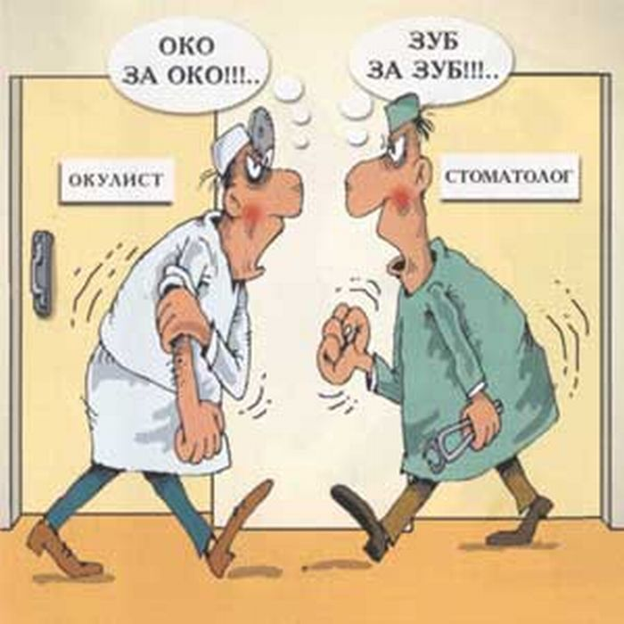
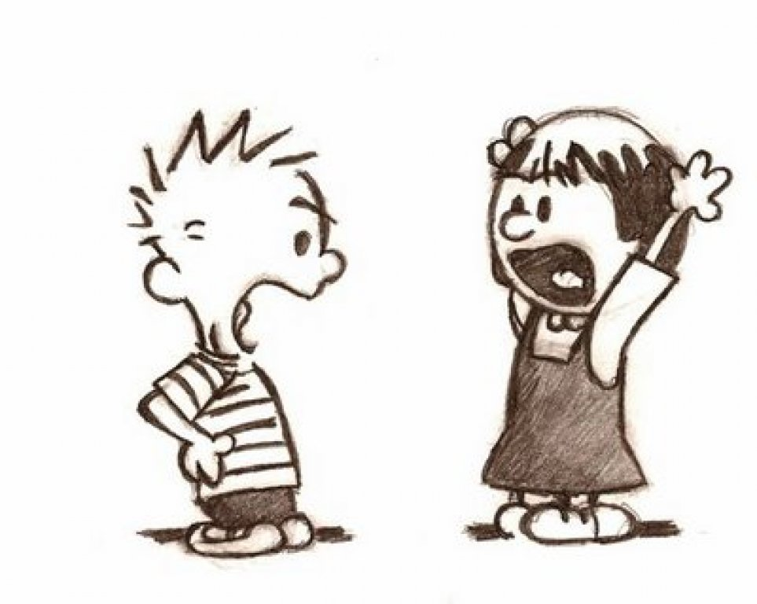
Психология конфликта: виды, стили поведения в конфликтной ситуации

Slide 27
Конфли́кт (лат. conflictus — столкнувшийся — наиболее острый способ разрешения противоречий в интересах, целях, взглядах, возникающих в процессе социального взаимодействия, заключающийся в противодействии участников этоговзаимодействияи обычно сопровождающийся негативными эмоциями, выходящий за рамки правил и норм

Slide 28
5. Межличностный и внутриличностный конфликт

Slide 29
Типы и фазы протекания конфликта

Slide 31
Конфликтные личности

Slide 33
Способы нейтрализации источников конфликта

Slide 35
Заключение
Успешность профессиональной деятельности напрямую зависит от взаимопонимания и качества межличностных отношений: фармацевт – руководитель, фармацевт – фармацевт, фармацевт – клиент и проч.
Эффективные способы и приемы поведения в конфликтных ситуациях – залог успеха осуществления деятельности.
Проблема конфликта достаточно актуальна как для личной жизни, так и профессиональной.
Конфликт в жизни человека может носит как конструктивный, так и деструктивный характер.
Понимание внутриличностного и межличностного конфликтов позволят управлять своим эмоциональным состояние, что улучшит качество межличностных отношений.

Slide 36
Литература
Основная:
Бордовская, Н. В. Психология и педагогика [Электронный ресурс] : учеб. для вузов / Н. В. Бордовская, С. И. Розум. - СПб. : Питер, 2014. - 624 с. - (Учебник для вузов . Стандарт третьего поколения).
Дополнительная:
Психология и педагогика [Электронный ресурс] : учеб. для бакалавров. Электронная копия / ред. П. И. Пидкасистый. - 3-е изд., перераб. и доп. - М. : Юрайт, 2012. - (CD-ROM). - 724 с.
Маклаков, А. Г. Общая психология [Электронный ресурс] : учеб. для вузов / А. Г. Маклаков. - СПб. : Питер, 2012. - 583 с.
Митин, А. Н.
Основы педагогической психологии высшей школы [Электронный ресурс] : учеб.
пособие / А. Н. Митин. - М. : Проспект ; Екатеринбург : Уральская государственная
юридическая академия, 2016.
Электронные ресурсы:
1. Электронный каталог КрасГМУ.
2. Электронная библиотека Absotheue.
3. БД МедАрт.

Slide 37
Спасибо за внимание!

